Slide 1

电子电路设计课程结题答辩
水下的音乐革命
答辩学生：陈博闻 余佳欣 高愉坤
吴海兴 何至轩
指导老师：黄华 吴永烽 李晓东
时间：2025.12.20

Slide 2
目 录
CONTENTS
01
项目背景与目的
02
方案蓝图
03
进展与展望
04
人员分工

Slide 3
01
项目背景与目的

Slide 4
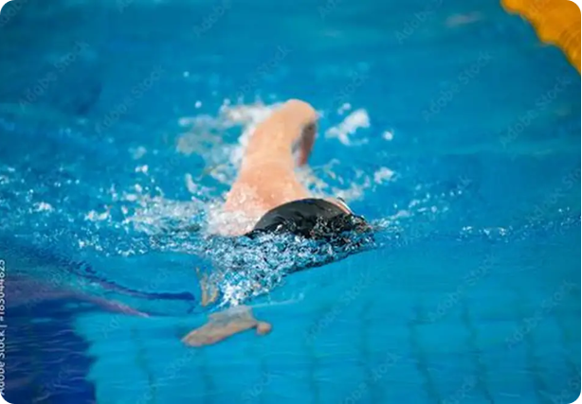
01
项目背景与目的
痛点！
游泳者长时间面对 单调水声与空白视觉 ，大脑缺乏节奏反馈，易进入“机械划水”状态，导致疲劳感提前、动作变形、训练效率下降。
传统方案失效
困境
蓝牙的“无力”与有线的“隐患”
蓝牙
or
有线

Slide 5

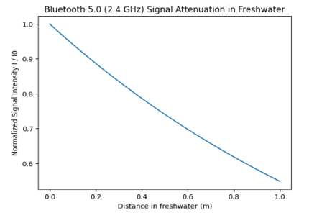
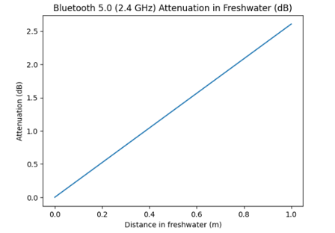
01
项目背景与目的
2.4GHz 无线信号在水介质中衰减极快，有效传输距离不足 5cm，导致水下音频频繁断连。
音质损耗： 划水产生的气泡与动态水流会造成严重的信号多路衰减，无法保证竞技训练所需的音质稳定性。
选择 本地存储 + 有线传输 路线

Slide 6
02
方案蓝图

Slide 7
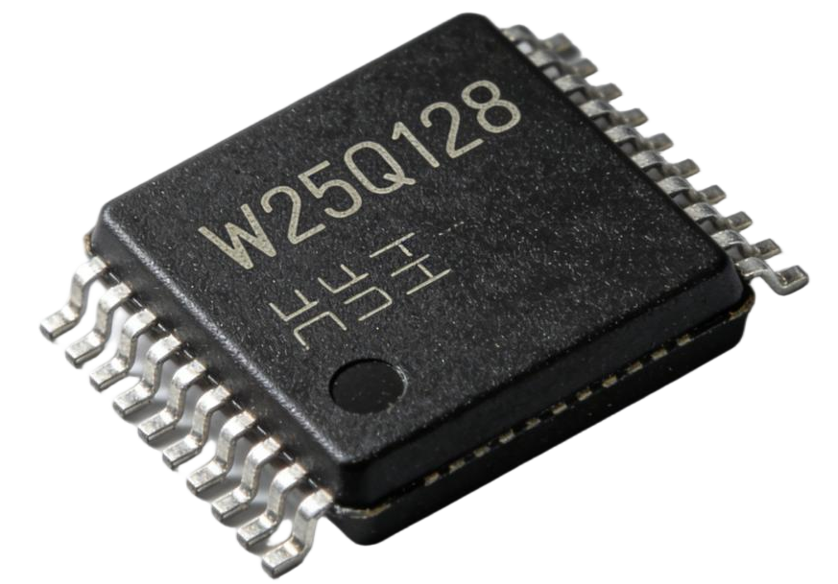
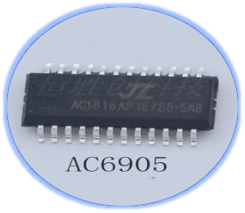
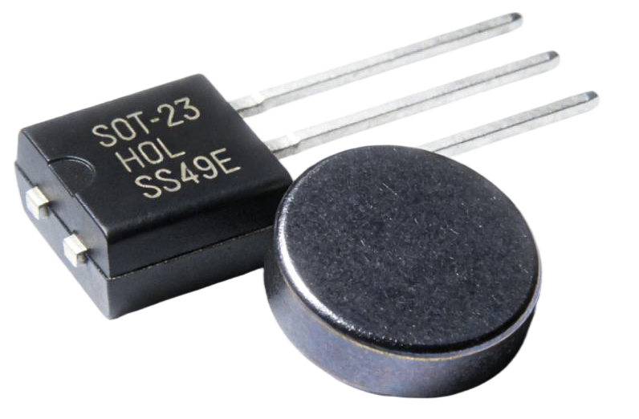
02
底层架构与控制中枢
核心主控 (SoC)：杰理 AC6905A
存储革命：W25Q128 贴片闪存
原始规格： 放弃传统 TF 卡槽（机械结构、易氧化、体积大）
技术优势： 采用 SOP-8 封装，通过 SPI 总线与主控直连。实现 128Mbit 的板载存储，彻底解决水下震动导致的掉卡、读卡失败问题。
集成 32 位精简指令集 MCU + 高性能音频 Codec在原始规划中，我们充分利用其 SPI 通信能力，实现本地无损解码，规避水下无线传输的物理屏蔽。
交互逻辑：无孔式磁敏传感
利用霍尔传感器感应外部磁吸滑块/拨片的磁场变化，将物理位移转化为电平信号。
密封优势： 实现外壳全封闭设计，消除了机械按键的胶圈老化和渗水隐患

Slide 8
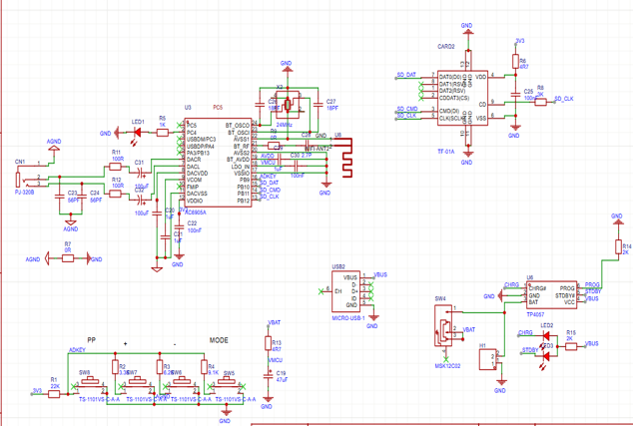
02
原理图设计
高度集成
低功耗设计
适配水下使用
亮点：
主动阻抗监测保护： 在 L/R 音频输出端设计了微电流监测支路。若耳机孔因渗水产生短路，反馈至 MCU 引脚，强制关闭功放，防止电解腐蚀。 电源稳压系统： 采用 LDO 低功耗方案，确保在 3.7V 锂电驱动下，音频底噪受电源波纹影响降至最低（SNR > 95dB）。

Slide 9
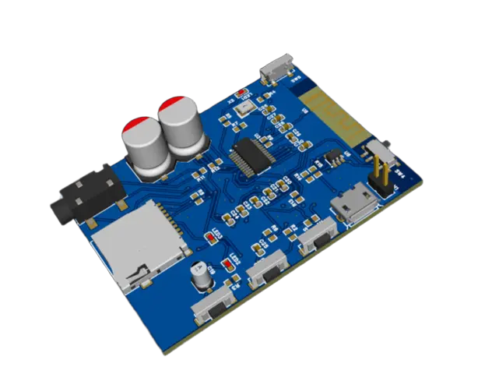
02
高集成PCB
三分区布局
数字、电源、模拟区域独立，避免干扰
短音频走线
音频走线包地 <15mm ，远离干扰源
防护涂层与工艺
黑色工业级哑光阻焊 + 沉金，增强焊盘抗氧化能力
全板涂覆 Parylene（派瑞林）纳米涂层，利用真空沉积技术实现分子级包覆，即便外壳破损，电路板仍能在水中短时正常工作
针对泳镜侧边的 18mm 极窄空间进行堆叠设计，减小电路寄生电容，优化信号完整性

Slide 10
02
组装方案

Slide 11
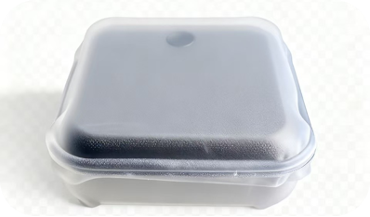
02
外壳包装
特性 | 具体表现
超强韧性 | 拉伸强度达5-10MPa，抗撕裂性强，可承受30倍以上压缩不变形
卓越防水 | 完全密封后可达IP8级别，可在2米水下长期使用不渗水
耐温范围广 | -60℃至+200℃，不易老化变形，使用寿命长
慢回弹特性 | 受力后缓慢恢复原状，提供独特解压体验
安全无毒 | 通过FDA认证，不含塑化剂和重金属，适合长期接触皮肤

Slide 12
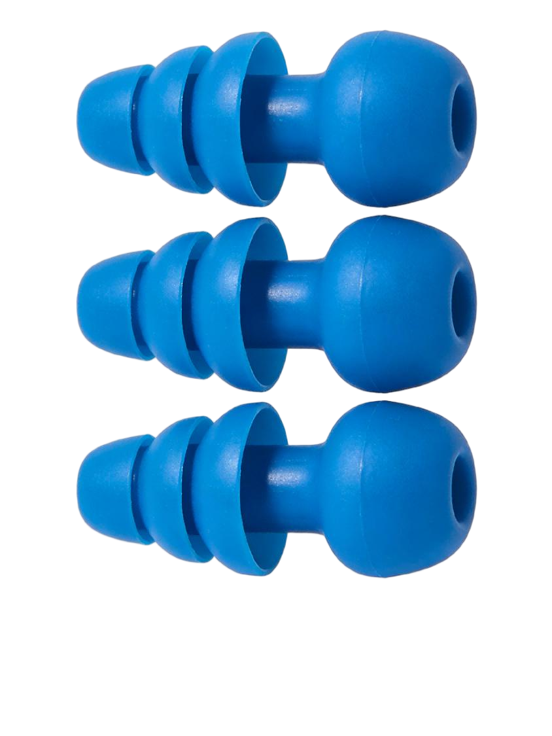
02
耳机选型
频响曲线优化：
针对水下声传导特性，预设中高频补 偿算法，抵消水流产生的低频掩蔽效应
材料规格：
选用 LSR（液态硅胶）注塑线材，确保在含氯池水中不硬化、不电解。
物理隔音 + 深度防水，确保护耳压力平衡

Slide 13
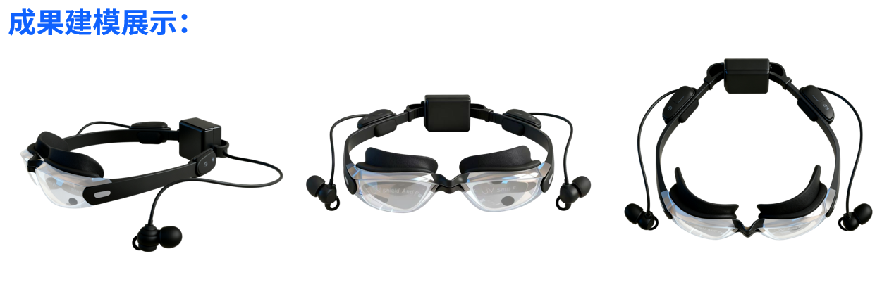
02
成果建模

Slide 14
03
进展与展望

Slide 15
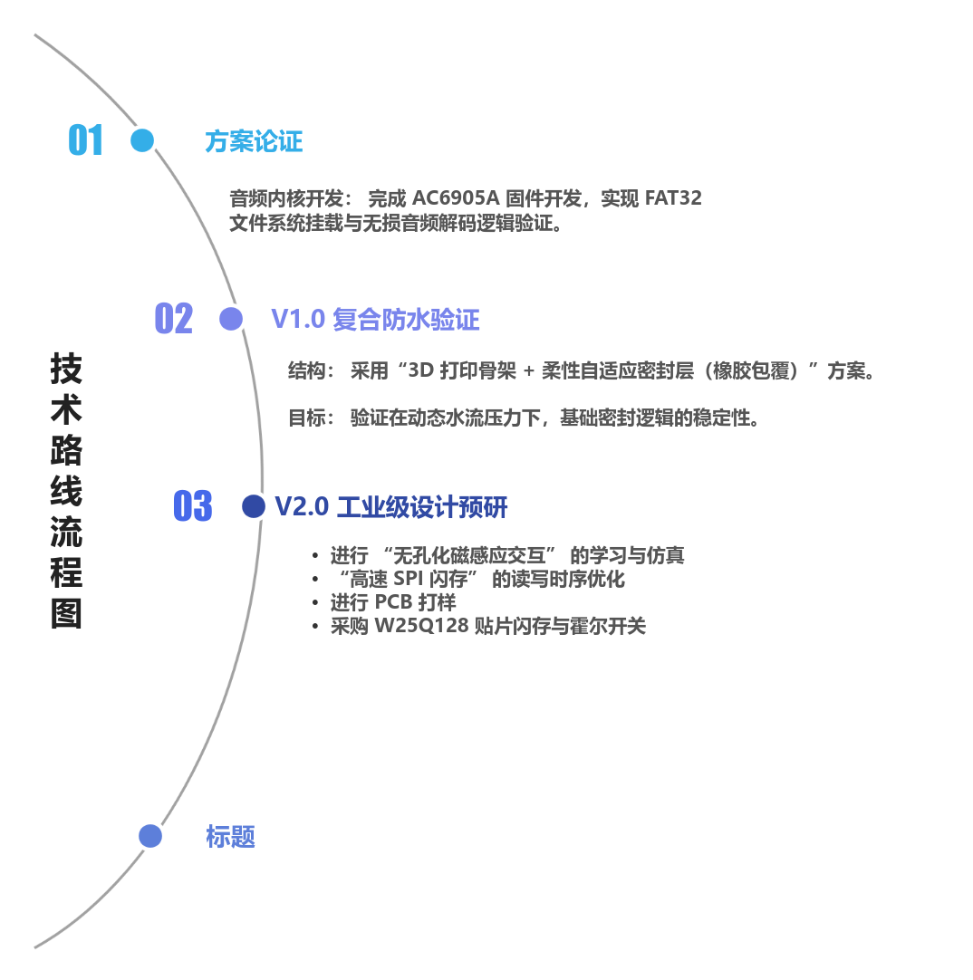
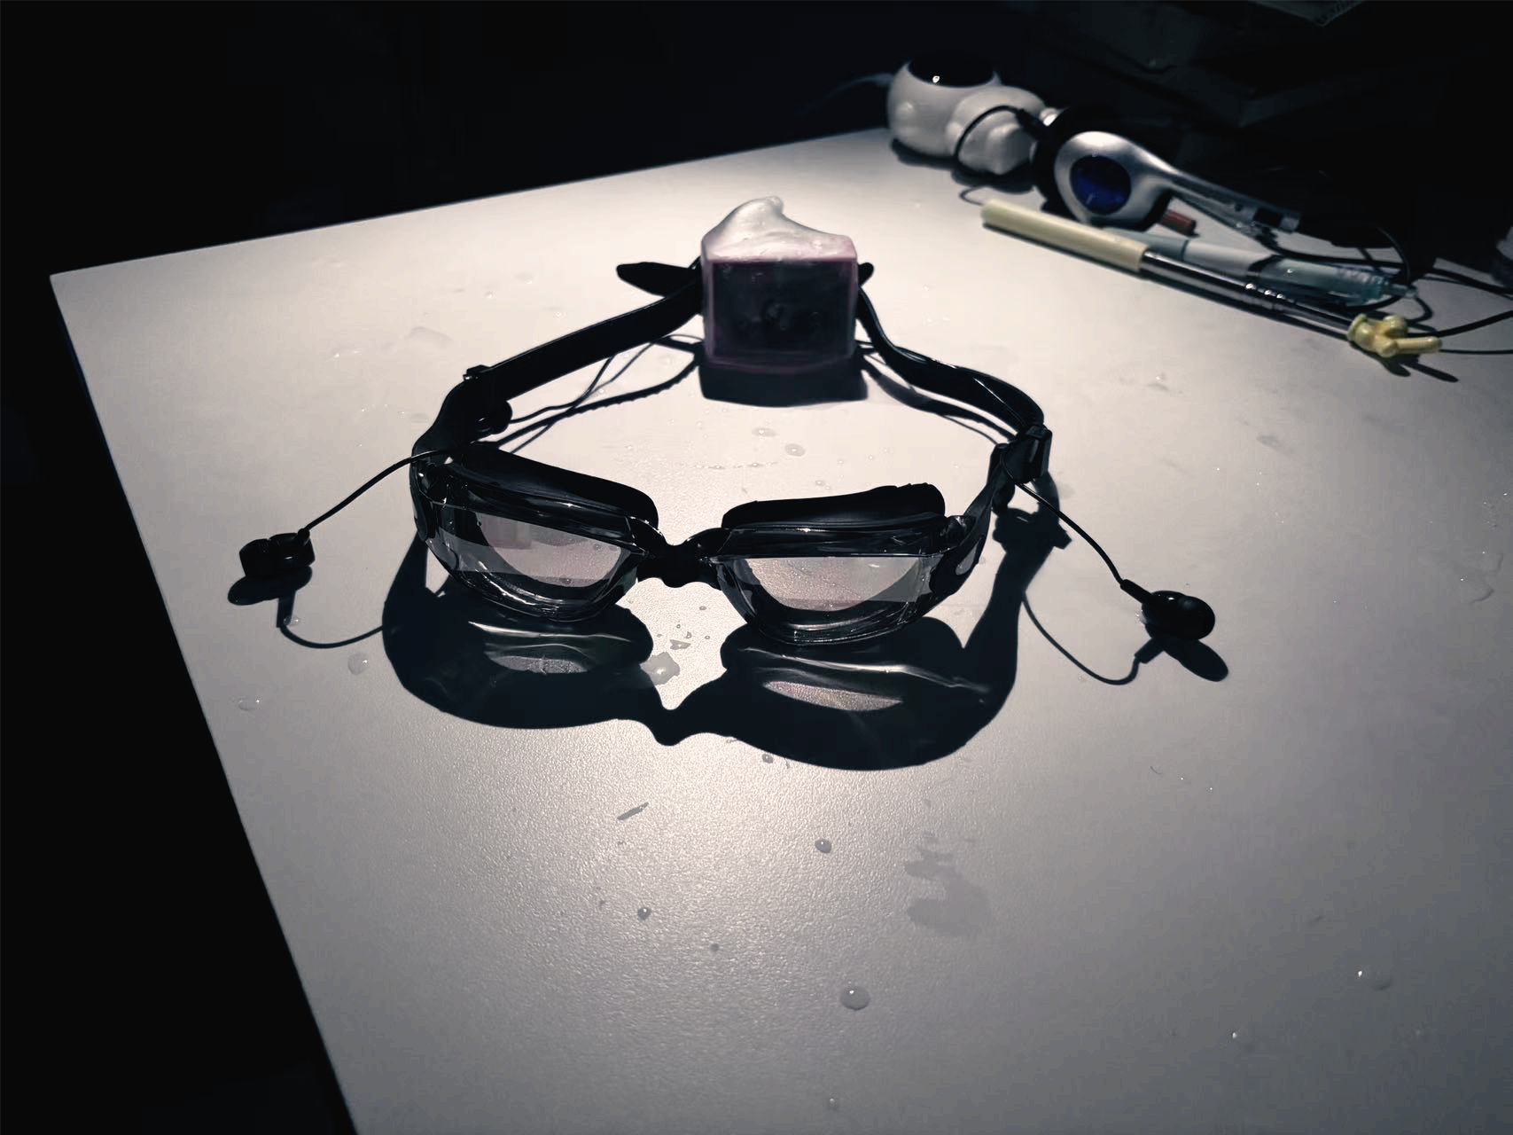
03
目前进展
电路系统： 采用 AC6905A 最小系统板，验证了高保真音频信号在模拟输出端的稳定性。
结构方案：复合防水装甲。
内壳： 3D 打印精密结构件，负责固定电路板与接口位置。
外层： 选用高密度耐氯橡胶套（或硅胶蒙皮），利用材料的弹性张力实现物理阻隔。
选型说明： 现阶段采用标准有线耳机，旨在排除耳机变量，优先标定主控板的放音特性；在耳机线与 3D 打印盒连接处，增加二次滴胶加固工艺，模拟工业级的模内注塑效果。

Slide 16
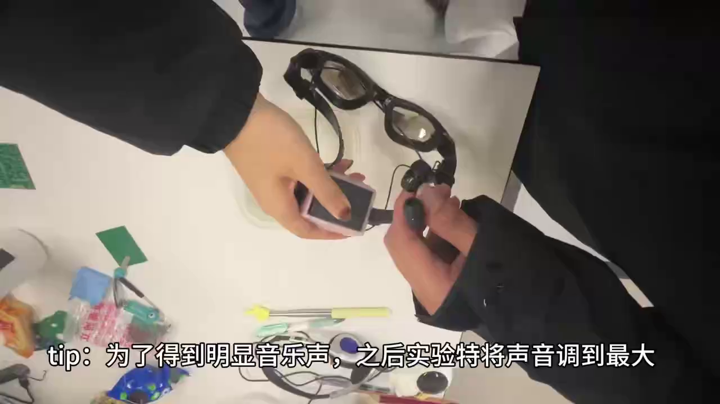
03
实验验证
测试项目清单：
静态浸泡测试： 将 V1.0 模块置于静水深环境下
结果： 内部腔体无渗漏，音频信号无波动
动态水压模拟： 模拟划水动作产生的动水压力，测试防水密封持久性和音质
电路温升监控： 验证在密闭橡胶套内，AC6905A 连续工作 散热情况
结果： 温度稳定，无热降频现象。

Slide 17
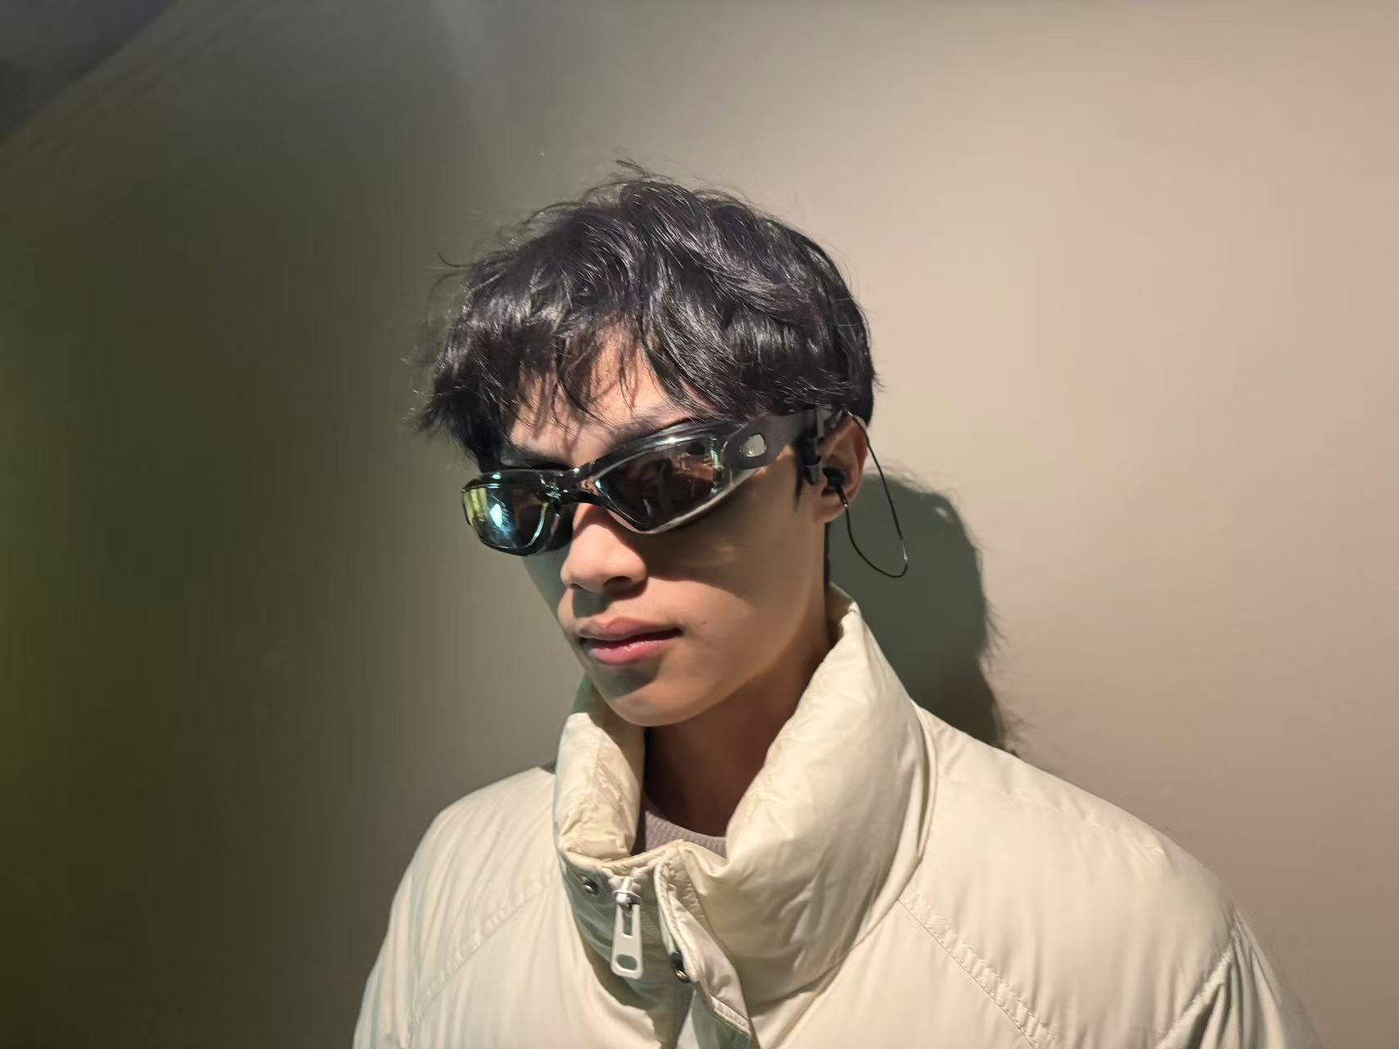
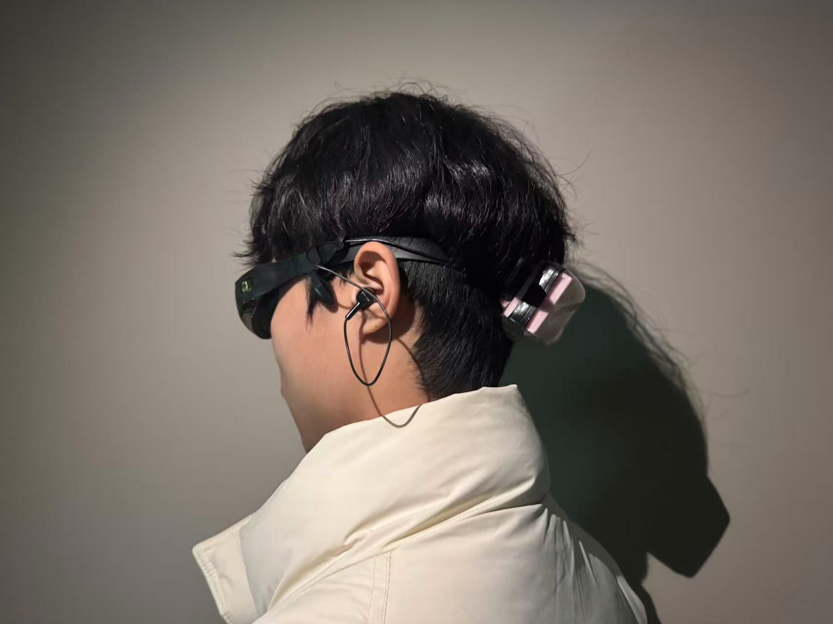
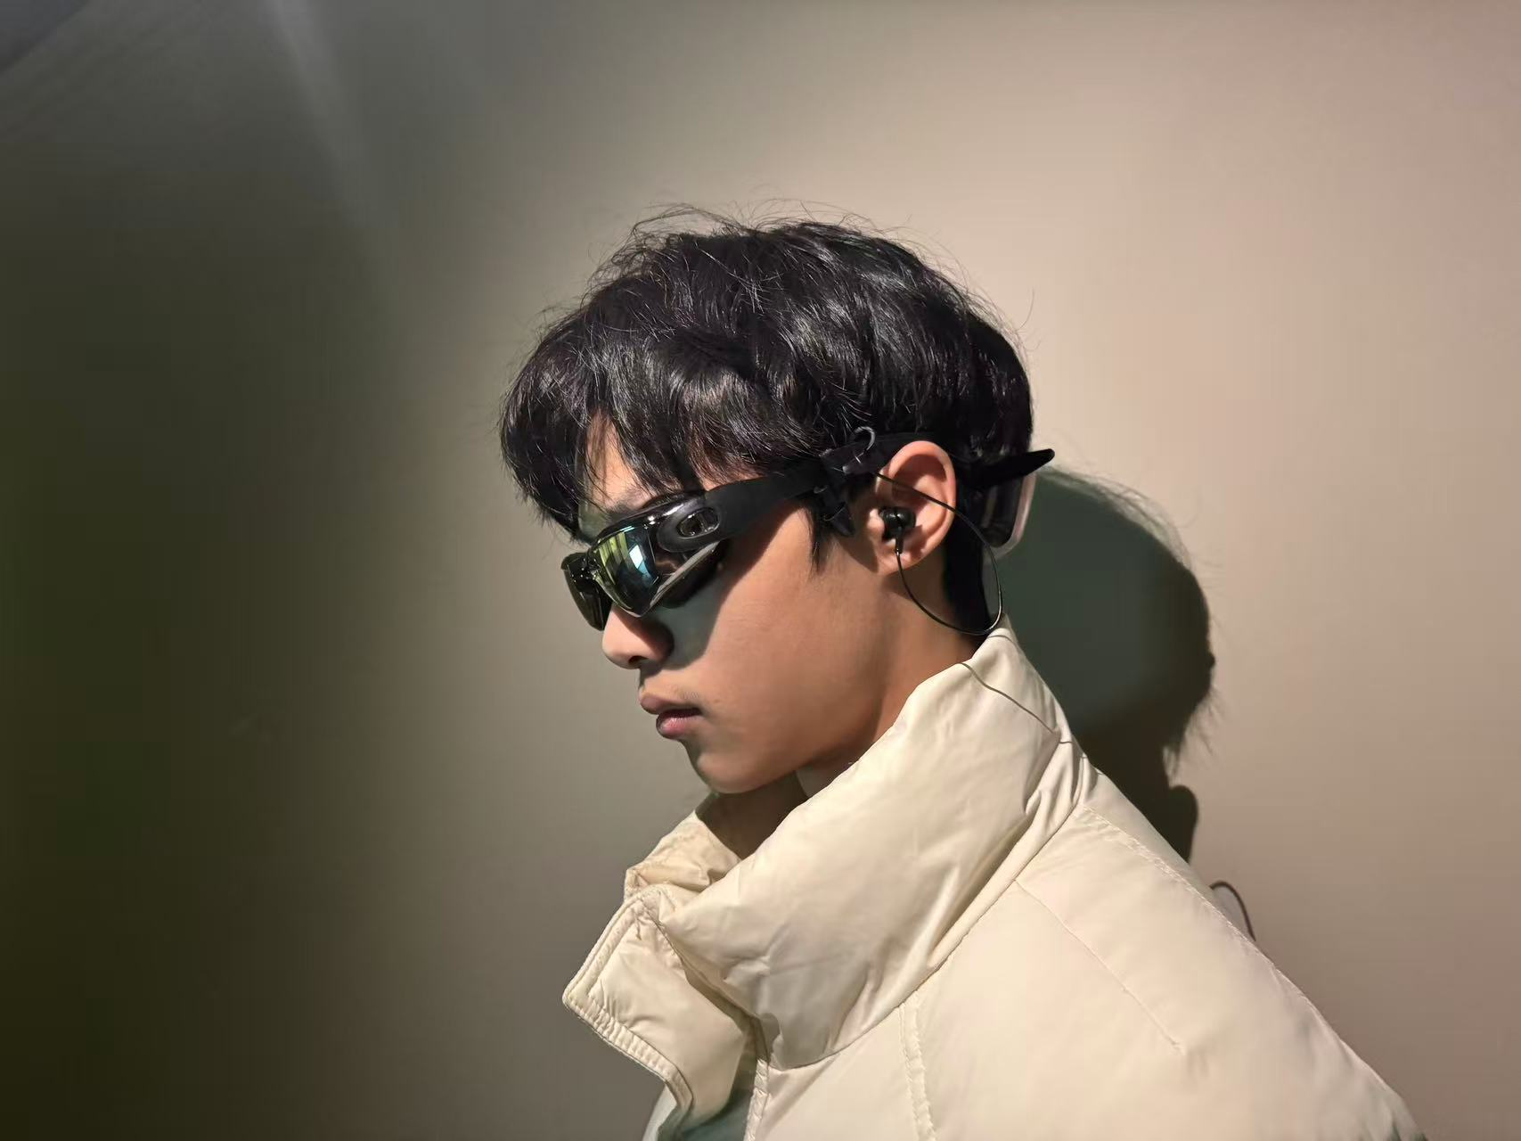
03
实物展示

Slide 18
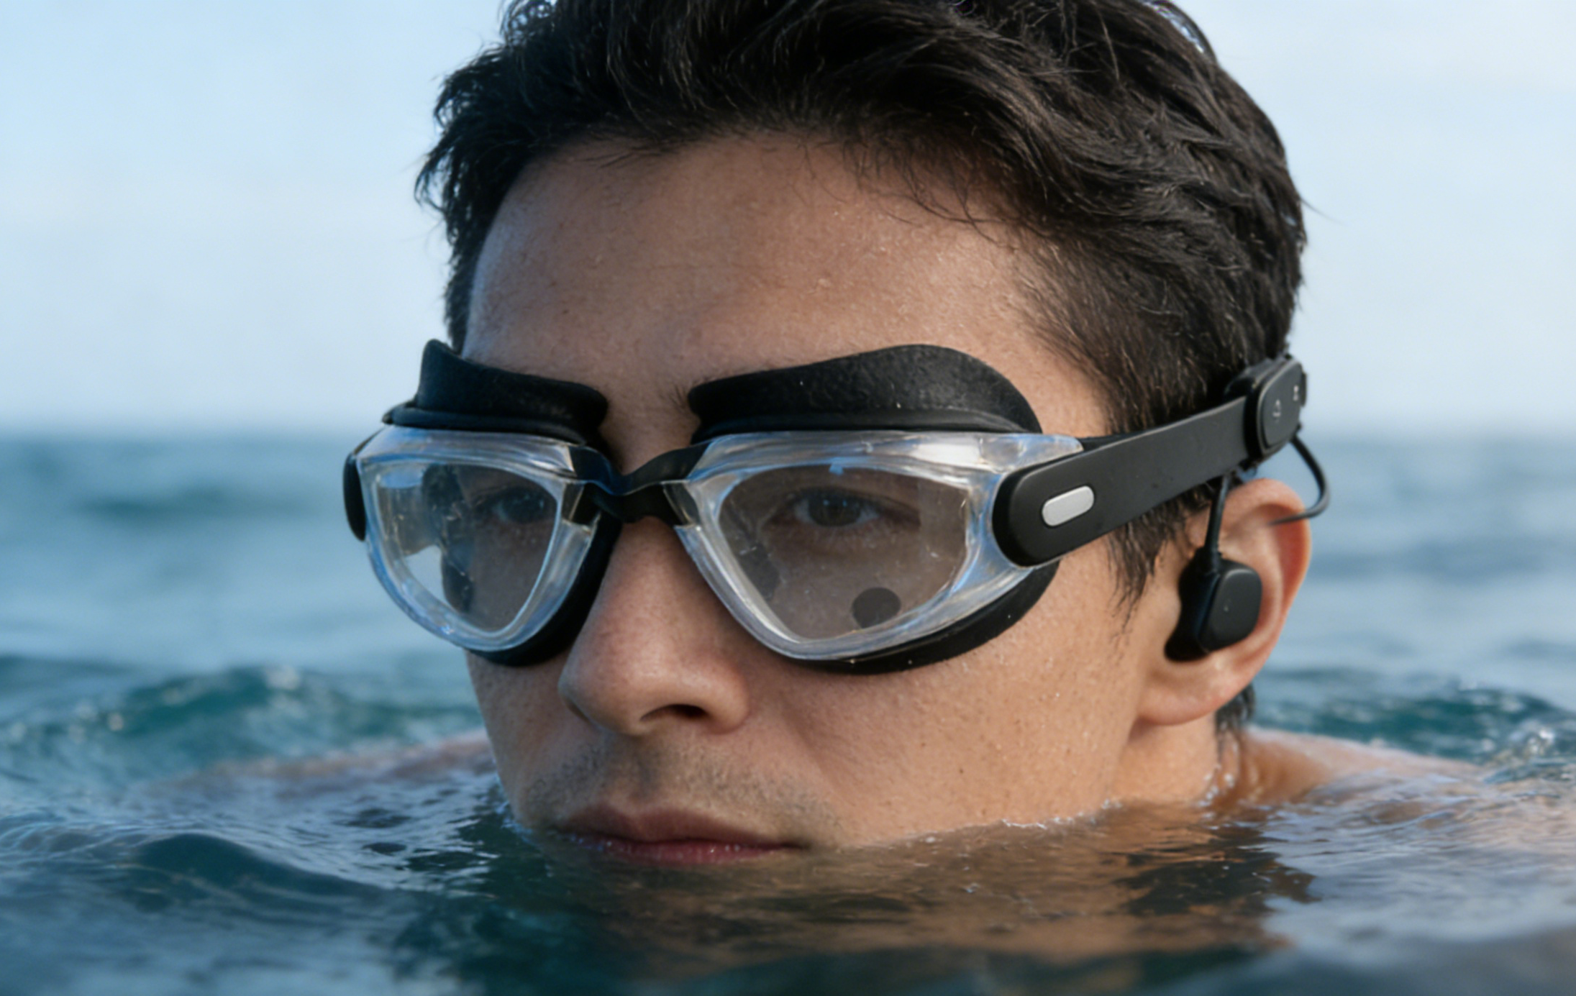
03
展望
AI 节奏诱导
基于划水频率的 BPM 自动匹配
技术路径： 在 V2.0 预留的 IMU（惯性传感器）接口基础上，通过 AI 滤波算法提取划水的周期性特征。
应用场景： 当 AI 监测到游泳者体力下降、划水频率减慢时，系统自动调取更高 BPM 的音乐，通过节奏诱导补偿疲劳感，帮助用户维持稳定的竞技水平

Slide 19
04
人员分工

Slide 20
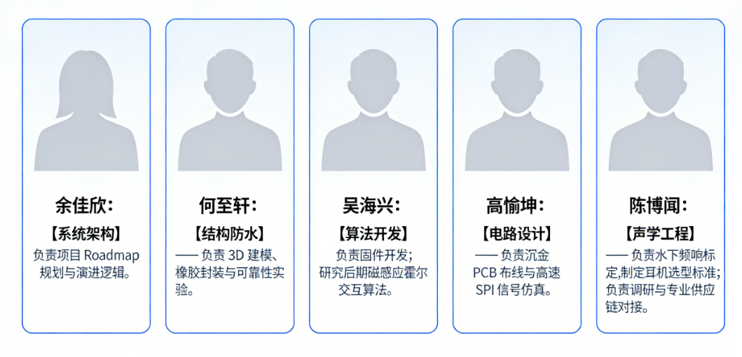
04
人员分工

Slide 21
感谢老师聆听指导
电子电路项目结题答辩
答辩学生：陈博闻 余佳欣 高愉坤
吴海兴 何至轩
指导老师：黄华 吴永烽 李晓东
时间：2025.12.20

